Slide 1
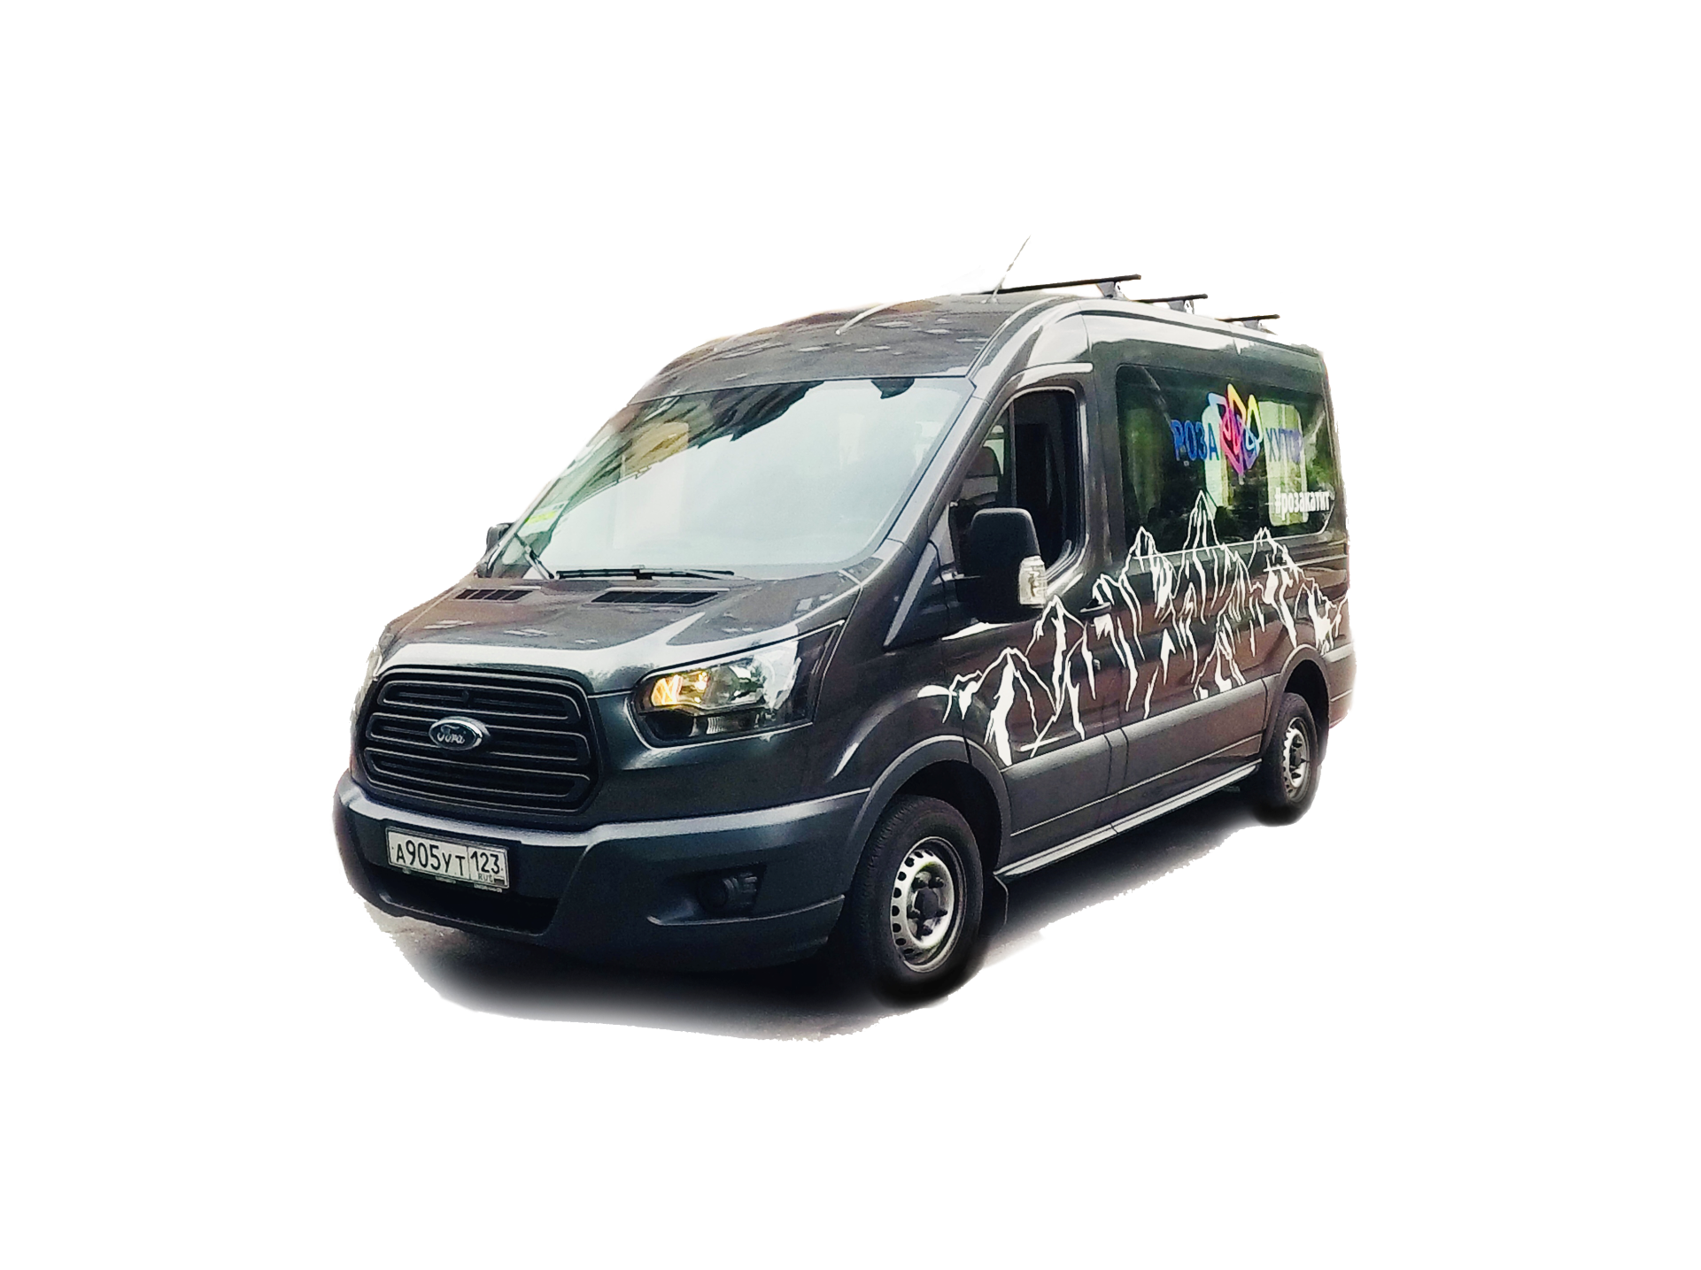
Трансфер до подъемников
20.01.2023 – 28.02.2023
Для Вашего комфорта мы организовали трансфер на территории курорта:
С 08:30 до 11:30 – от 1 подъезда Valset HOME (4 корпус) и AZIMUT Freestyle (при наличии свободных мест) до подъемника «Стрела» (за рестораном «Чё! Харчо!»)
С 14:00 до 16:30 – от подъемника «Стрела» (за рестораном «Чё! Харчо!») до AZIMUT Freestyle и 1 подъезда Valset HOME (4 корпус)
*Вместимость шатла – 8 посадочных мест
**График движения шаттла корректируется в зависимости от погодных условий, дорожной обстановки, по техническим причинам, а также изменений в работе курорта
С заботой о наших Гостях,
AZIMUT Rosa Khutor
#AZIMUTЗАБОТА

